Slide 1
신규 미니 게임 기획
- 무한의 계단

Slide 2
<필요한 화면>
메인 화면-
캐릭터 선택 화면
게임 화면
-방향키 - 올라가는거(위 방향키/w) /방향 바꾸는 거 (왼쪽,오른쪽 방향키/a,d)
- 계단 왼쪽 1-8 오른쪽 1-8
- 코인 일반 코인/ 코인 상자 (10개)
- 아이템 생명 물약 100 층 이상부터
기준 값을 50의 2배 –/달성 후 1.5배/ – 달성 후
층마다 하나씩 지급되고 100으로 채워준다.
- 에너지바 기준 - 높이/ 시간
50으로 시작
한번 누르면 ~%가 차고 시간이 지날수록 줄어듦
최소값 (계단을 오를 수록 퍼센트는 줄어든다)
체력이 얼마나 빨리 닳는지 (올라갈수록)
차는 양은 줄고 닳는 양은 느는데 그거에 대한 식을 만드는데
초기값이 10퍼센트이면 1층올라갈때마다 0.x%를 곱하거나 나누거나
10%에서 1올라갈 때 마다
식 예시
=sum(10,10*1*-0.01)
게임 오버 화면 - 점수 뜨고, 코인 개수 뜨고, 재시작 버튼
계단 간격을 x축 간격을 a 값으로 하고 , y축을 b 값으로 한다.
(ppt 칸으로 )
캐릭터 속도 - 누를 때 몇 초 안에 간다. (반응 속도)
=sum(10,10*1*-0.01)

Slide 3
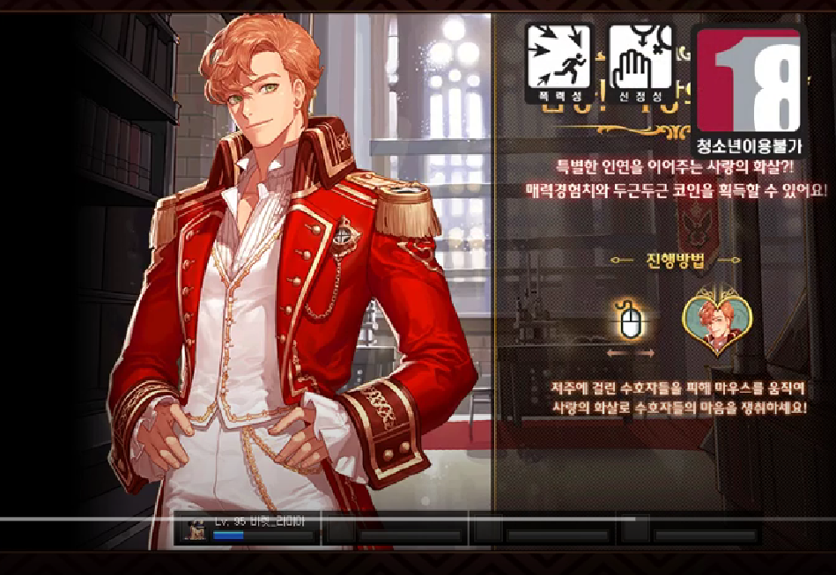
메인 화면
제목 출력
“
게임설명 텍스트 출력
“ 무한의 계단, 어디까지 도달할 수 있을까? 계단을 오르며 얻는 코인을 모아 다양한 보상을 획득할 수 있어요!”
캐릭터 선택 버튼 출력
보유 코인 개수 이미지 출력

Slide 4
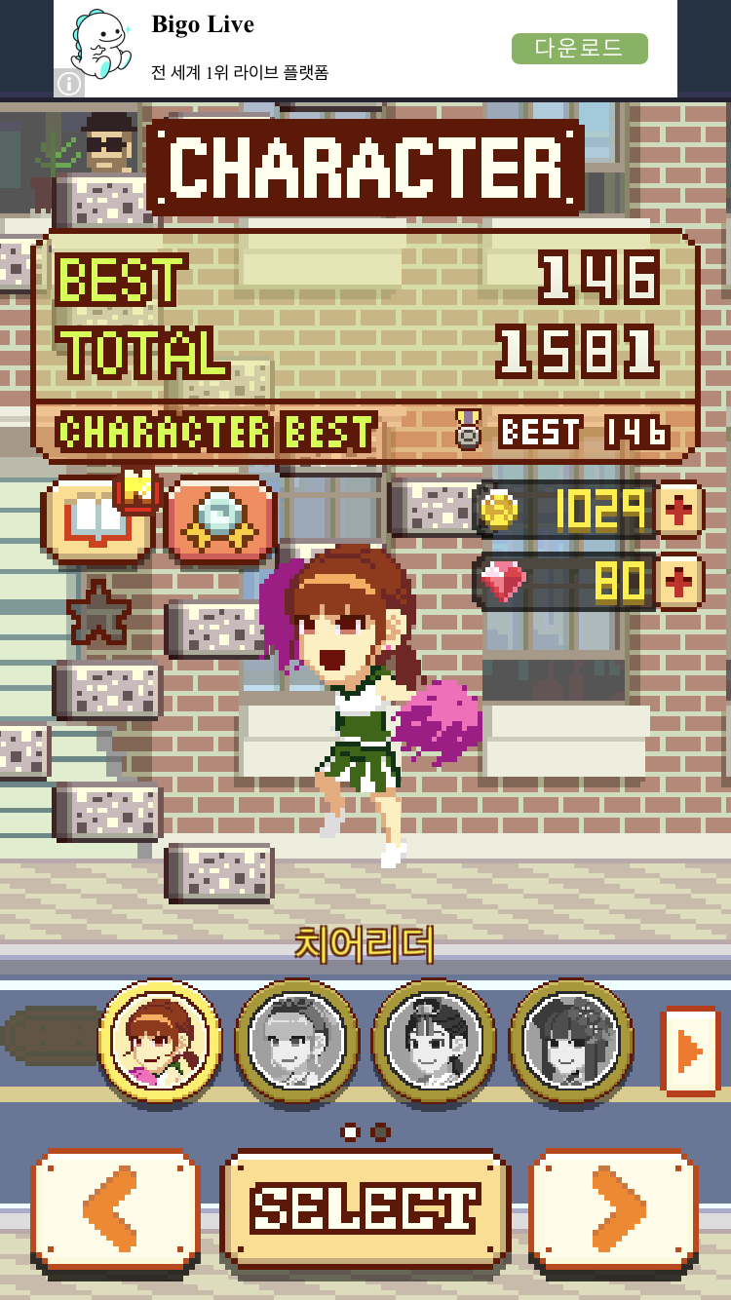
캐릭터 선택 화면
토벌전 참고
캐릭터 해금 조건 설정
해금 전이면 흑백 이미지

Slide 5
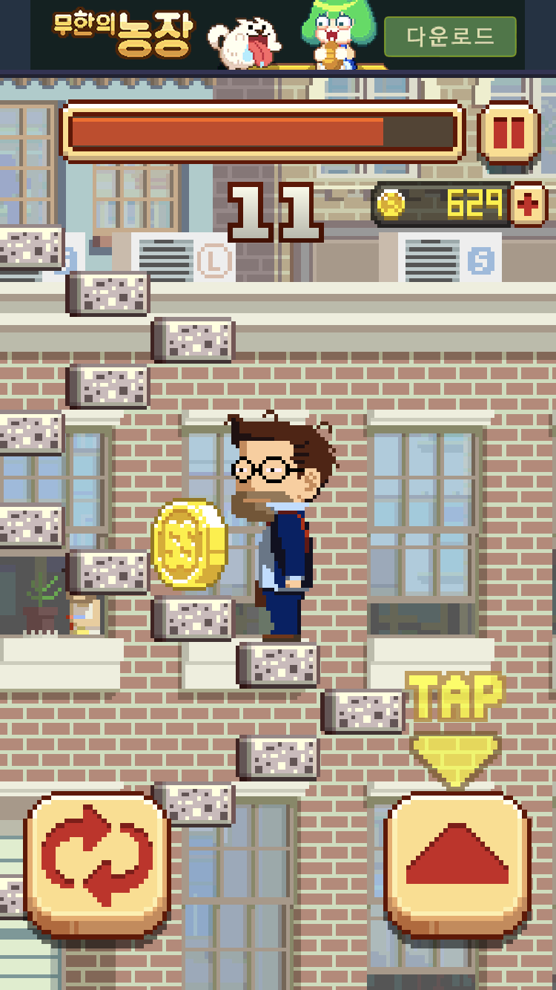
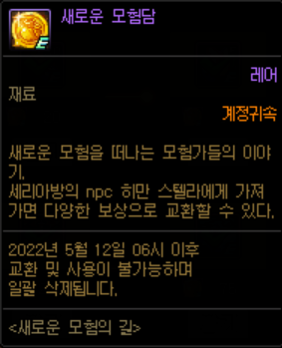
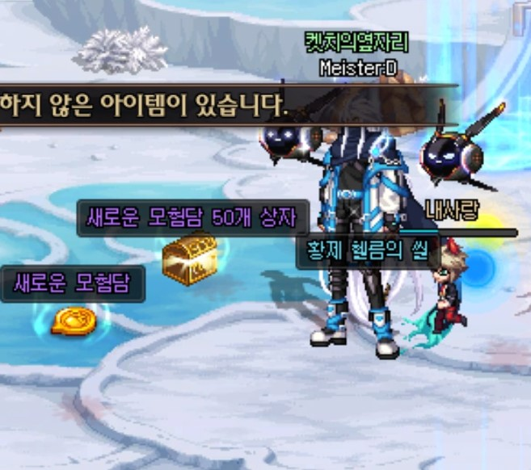
게임 화면
최상단에 에너지 바 출력
에너지 바 하단에 스코어 출력
우측 상단에 코인 보유량 출력
하단에 이동키 이미지 버튼 출력
게임 규칙
이동 – 위쪽 방향키 혹은 w 를 이용해 이동
방향 전환 – 좌측, 우측 방향키 혹은 a,d를 이용해 계단이 위치한 방향으로 전환
계단 - 왼쪽 1-8 타일 오른쪽 1-8 타일 중 랜덤 배치
게임 규칙
이벤트 재화 – 코인 / 코인 상자
아이템 – 생명 물약

Slide 6
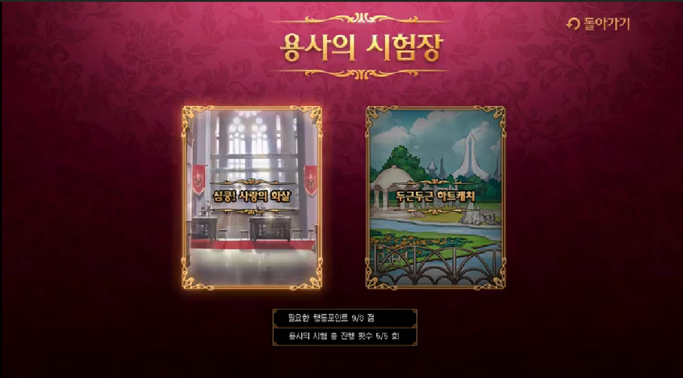
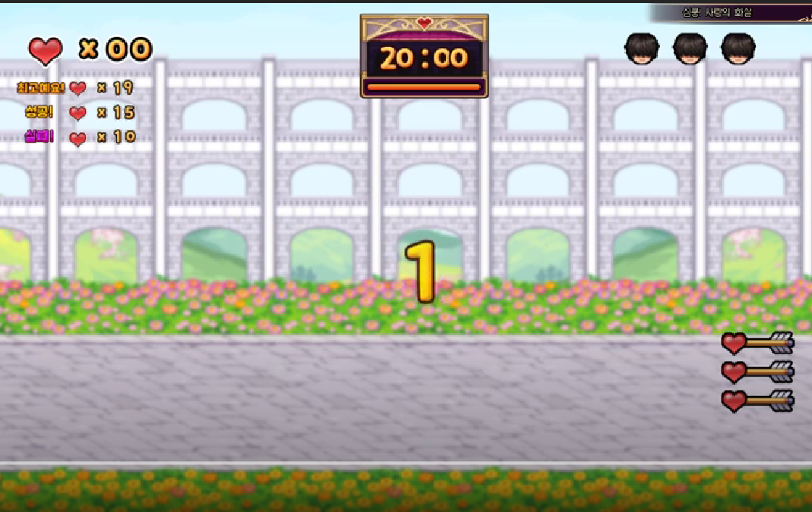
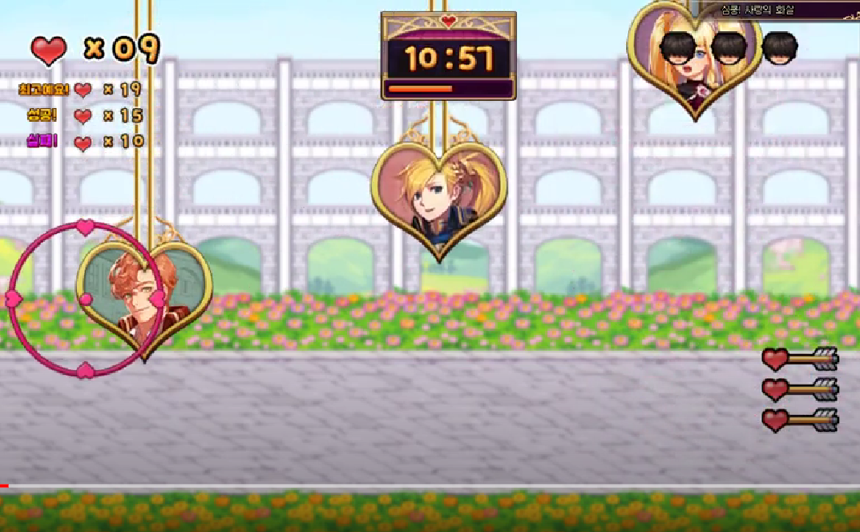

Slide 7
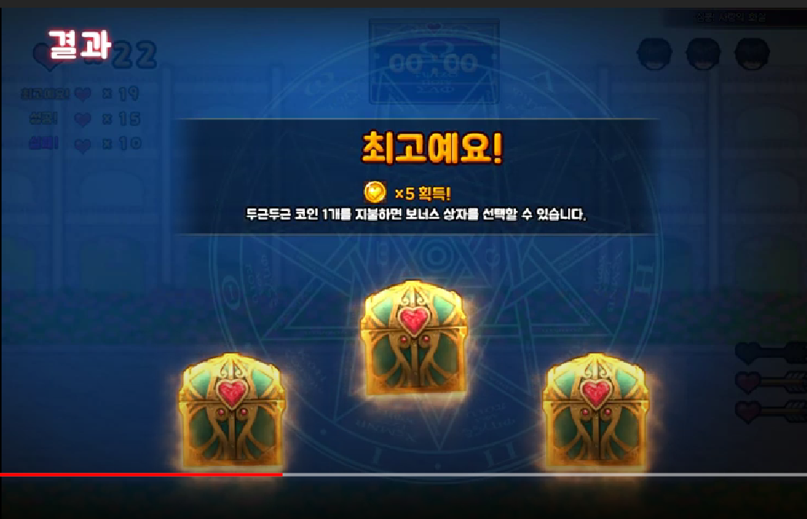
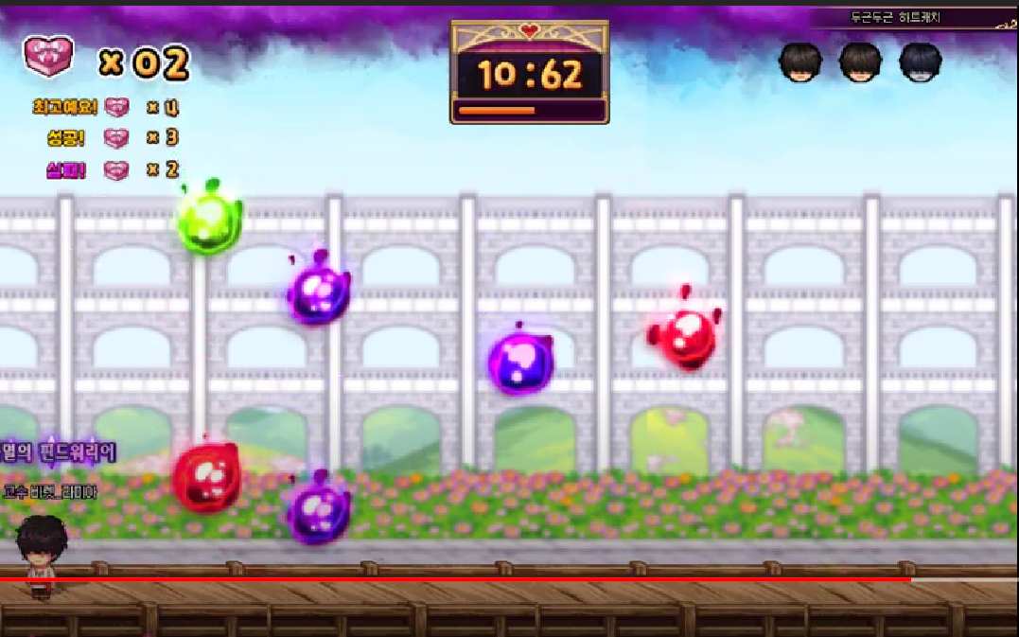

Slide 8
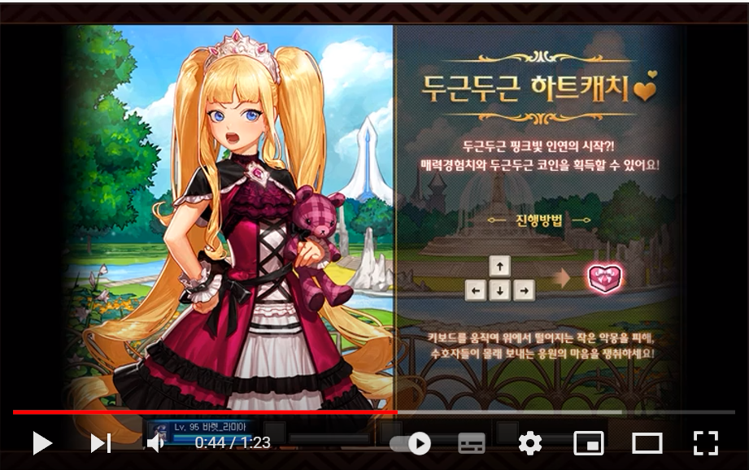
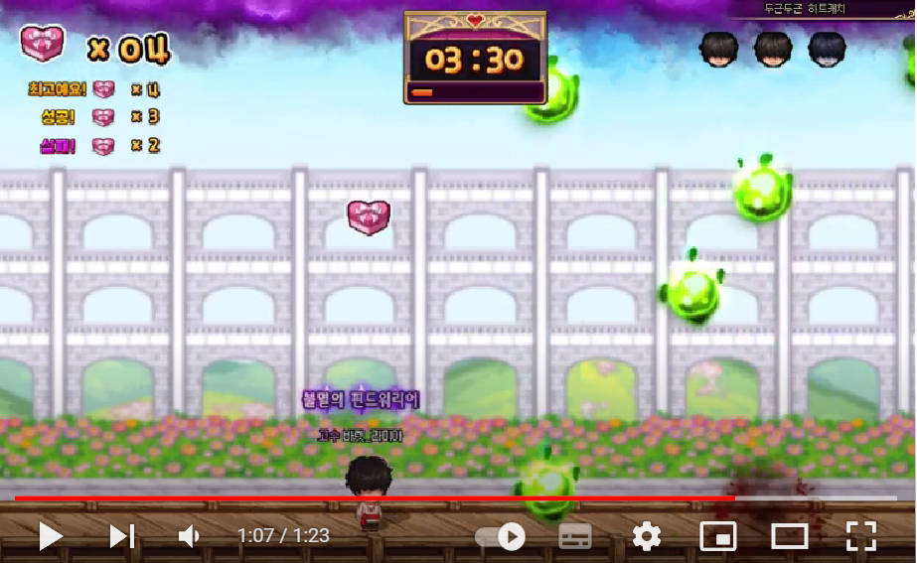
시작 화면
제목 출력, 간단한 게임 소개, 진행 방법, 플레이 버튼
플레이 버튼 터치 시 플레이 화면으로 진입

Slide 9
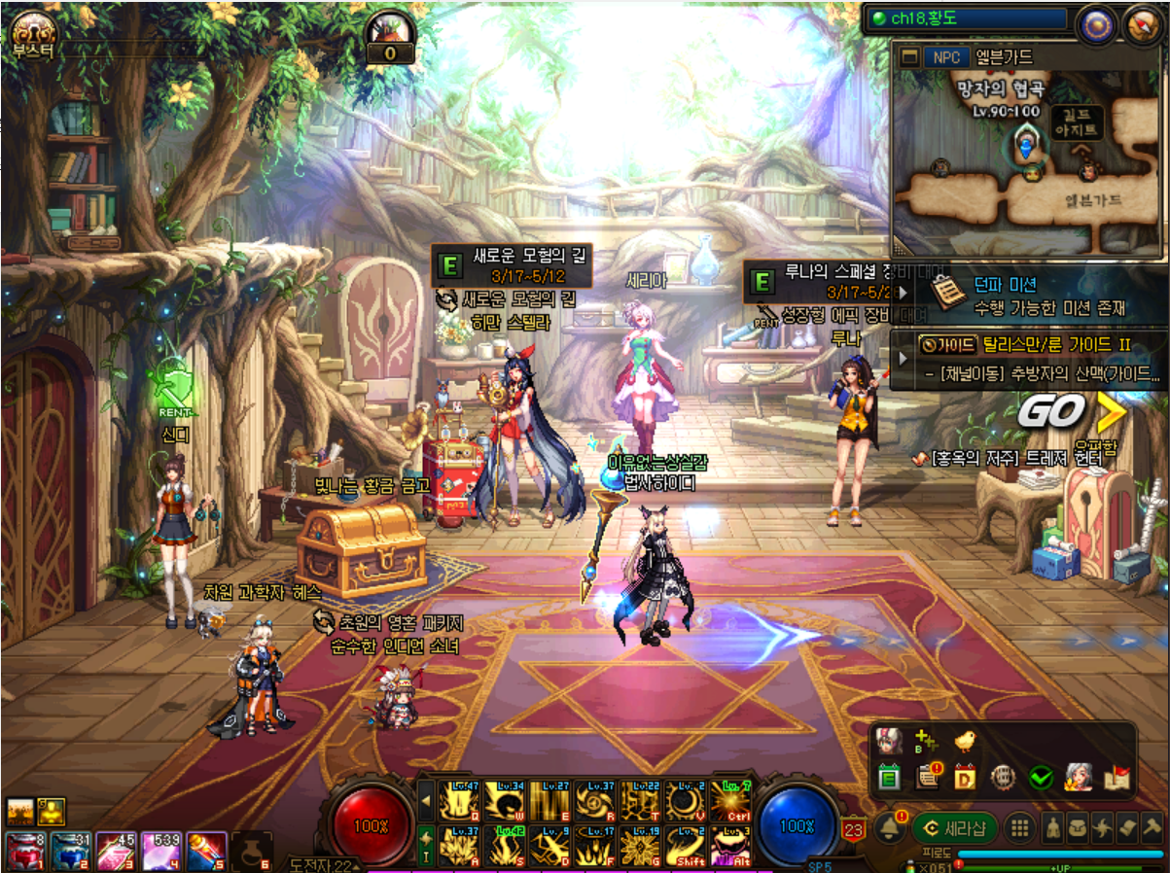


2-5. 신규 이벤트 기획 – 참여 방법과 UI
2. 신규 이벤트 기획
<참여 방법>
알림 영역 내 태극기 이미지 클릭 시 미션 팝업 출력
NPC에게 말 거는 퀘스트 시작 후 NPC에게 미션을 받으면 이벤트 시작
세리아 방에 NPC가 배치되어 있으며 클릭 시 상점 이용 가능
<UI>
이벤트 NPC 버튼
클릭 시 이벤트 메뉴 생성
- 이벤트 안내 탭 : 이벤트 안내 팝업 출력
- 이벤트 상점 탭 : 이벤트 상점 팝업 출력
방향키로 캐릭터를 움직여 NPC에게 다가가 SPACE 키 누를 시 이벤트 메뉴 생성
- 클릭 시 생성되는 메뉴와 동일
- 방향키 위, 아래로 원하는 탭 선택 후 SPACE키로 상호작용
- ESC 버튼 누르거나 화면 내 x 버튼 UI 클릭 시 팝업 제거
2. 태극기 버튼
이벤트 시작 후 태극기 클릭 시 이벤트 가이드 및 진행도 확인 가능한 메뉴 오픈
해당 메뉴 클릭 시 팝업 출력
E
NPC 이름
이벤트 안내
이벤트 상점
1
NPC
2

Slide 10
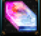
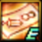

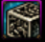
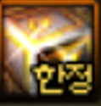
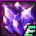
2-5. 신규 이벤트 기획 – 상점 UI
2. 신규 이벤트 기획
<UI>
3. 상점 팝업
NPC 버튼 클릭 후 생성되는 이벤트 메뉴에서 이벤트 상점 클릭 시 출력
방향키로 캐릭터를 움직여 NPC에게 다가가 SPACE 키 누를 시 생성되는 이벤트 메뉴에서 방향키 위, 아래로 원하는 탭 선택 후 SPACE키로 상호작용
현재 판매 중인 상품과 보유 주화 확인 가능
- 마우스 좌클릭으로 구매 가능
- 이벤트 재화 부족 시 알림 팝업 출력
*팝업 텍스트 [태극기 n개 부족합니다] 출력
- 구매 횟수에 도달한 아이템 버튼 비활성화
ESC 버튼 누르거나 화면 내 x 버튼 UI 클릭 시 상점 팝업 제거
3
NPC 이름
상점
재구입
전체
라이언 코어 400개 상자
105레벨 옵션 에픽 방어구 선택권
2
계정당 1주 0/1
계정당 0/1
E
NPC 이름
500
1945
이벤트 안내
칼레이도 박스
힘의 정수 1개 상자
이벤트 상점
계정당 1주 0/5
계정당 0/5
500
815
어비스 500개 상자
계정당 0/4
500
1
NPC
1
2
보유재료 :
600
판매
구입

